Slide 1

BEM VINDO AO PROGRAMA 5S – SENSO DE SAÚDE
5S

Slide 2

4º S
SENSO DE SAÚDE
Antes de praticar este Senso no seu local de trabalho, aplique-o na sua vida :
  cultive apenas bons hábitos
  cuide da saúde mental
  cultive boas relações
(Pensar e agir positivamente são atitudes que fazem parte da higiene pessoal)

Slide 3
4º S
SENSO DE SAÚDE
Para que serve: Desenvolver a preocupação constante com a “higiene em sentido amplo”,
tornando o local de trabalho saudável e adequado às tarefas desenvolvidas.
Este senso refere-se à saúde nos aspectos físico, mental e emocional. É um padrão de comportamento e de valores, a fim de promover condições para que se tenha saúde, tanto em nós, quanto no ambiente de trabalho.
CRITÉRIOS PARA SAÚDE:
verificar constantemente as condições físicas (iluminação, ventilação, ruídos);
eliminar todas as fontes de perigo;
divulgar noções básicas de saúde (roupas limpas, unhas bem cuidadas, banho bem tomado, cabelos limpos, dentes escovados, etc);
incentivar e promover a prática de esportes e ter hábitos que assegurem a sua saúde;
promover atividades para fortalecimento da autoestima e o sentimento de equipe nas pessoas;
incentivar e promover a prática de atividades culturais;
trabalhar a convivência e relações interpessoais;
CRITÉRIOS PARA SAÚDE:
manter em bom estado de uso os equipamentos e máquinas;
manter iluminação adequada, em quantidade e qualidade;
cumprir a legislação trabalhista, quanto a serviços insalubres e perigosos;
implantar prevenção a doenças ocupacionais;
fazer campanhas de conscientização e prevenção de doenças epidêmicas e outras que possam ocorrer em nosso meio;
manter uma CIPA atuante.

Slide 4
4º S
SENSO DE SAÚDE
COMO PRATICAR
P’

Slide 5
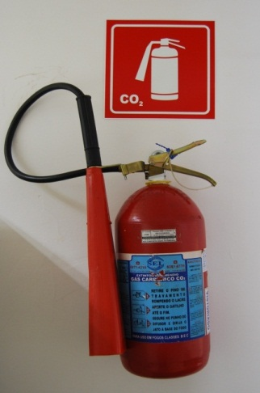
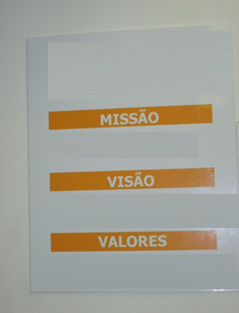

4º S
SENSO DE SAÚDE
Utilize sempre os padrões estabelecidos.
QUADRO DE
TELEFONE
QUADRO DE FORÇA
PROIBIDO
FUMAR
LEI 14.805/08

Slide 6
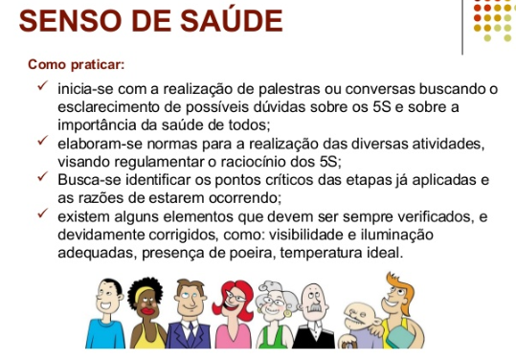
4º S
SENSO DE SAÚDE

Slide 7
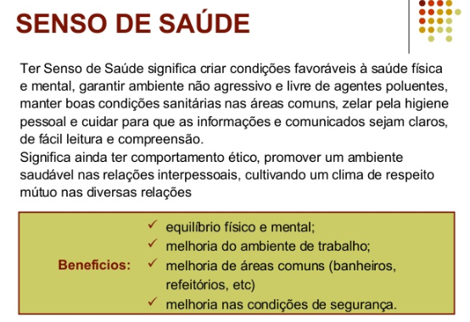
4º S
SENSO DE SAÚDE
Asseio
Saúde
Padronização
Sistematização
Nosso corpo e nossa mente também devem estar sempre limpos

Slide 8
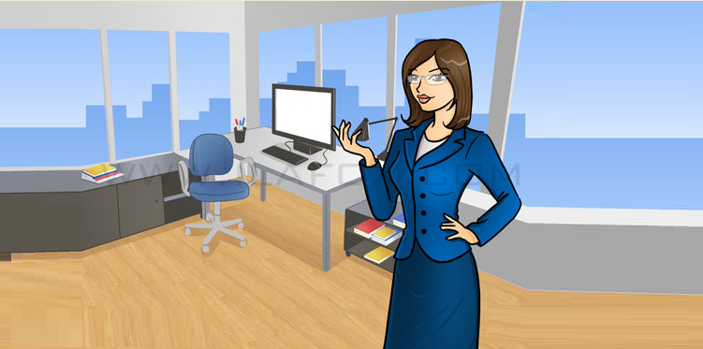
4º S
SENSO DE SAÚDE
Um local de trabalho, seja um escritório, uma fábrica, um banco, deve ser sadio e agradável. O homem precisa encontrar aí condições capazes de lhe proporcionar o máximo de proteção e, ao mesmo tempo, satisfação no trabalho.

Slide 9

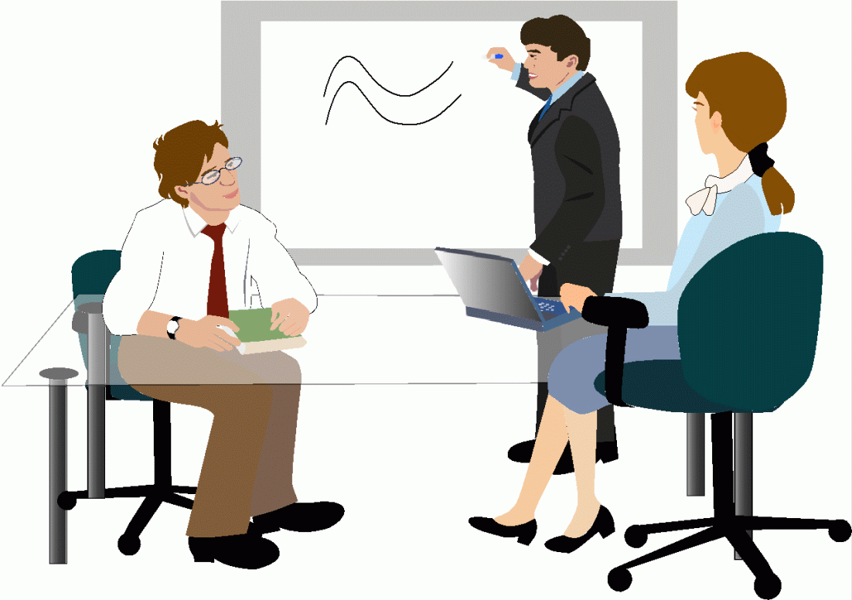
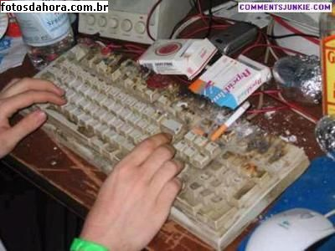
4º S
SENSO DE SAÚDE

Slide 10
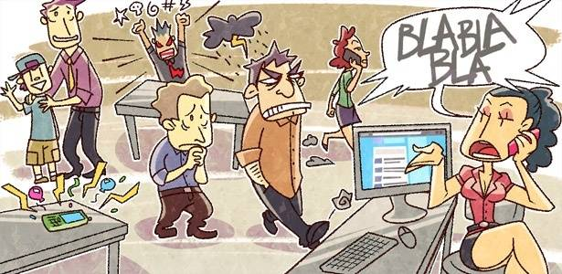
4º S
SENSO DE SAÚDE
A falta de comprometimento é, se não o pior, um dos piores tipos de comportamentos para todo e qualquer ambiente de trabalho. Pessoas descomprometidas com os resultados da instituição e com as atividades que são responsáveis representam desgastes entre os colegas, superiores e afeta negativamente o trabalho de todos. As pessoas devem demonstrar um profundo envolvimento com o trabalho, com os objetivos da instituição e com a sua própria carreira. As empresas querem pessoas que tenham grande satisfação em trabalhar naquele ambiente e naquela empresa e que se esforcem ao máximo que puder para entregar suas atividades e cumprir suas responsabilidades. Pessoas comprometidas tem chances muito grande de obter promoção.

Slide 11
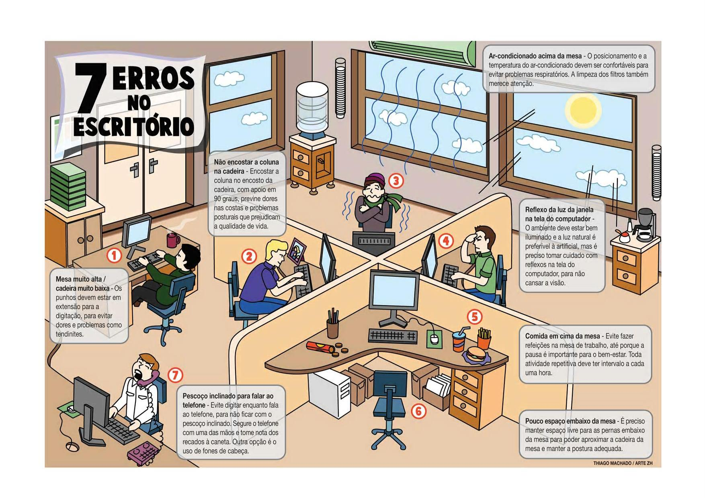
Ambiente de trabalho saudável – Problemas ergonômicos no trabalho estão diretamente relacionados a queda de produtividade
Saiba como enfrentar os problemas mais comuns de ergonomia no local de trabalho e aumentar a produtividade, já que a qualidade de vida depende muito da satisfação que as pessoas têm em sua vida e no ambiente profissional

Slide 12
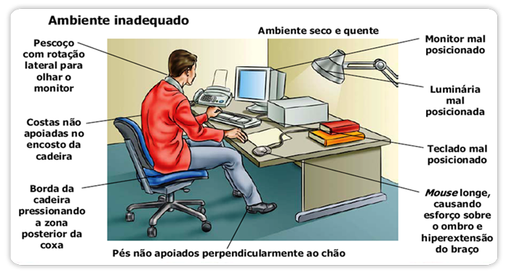
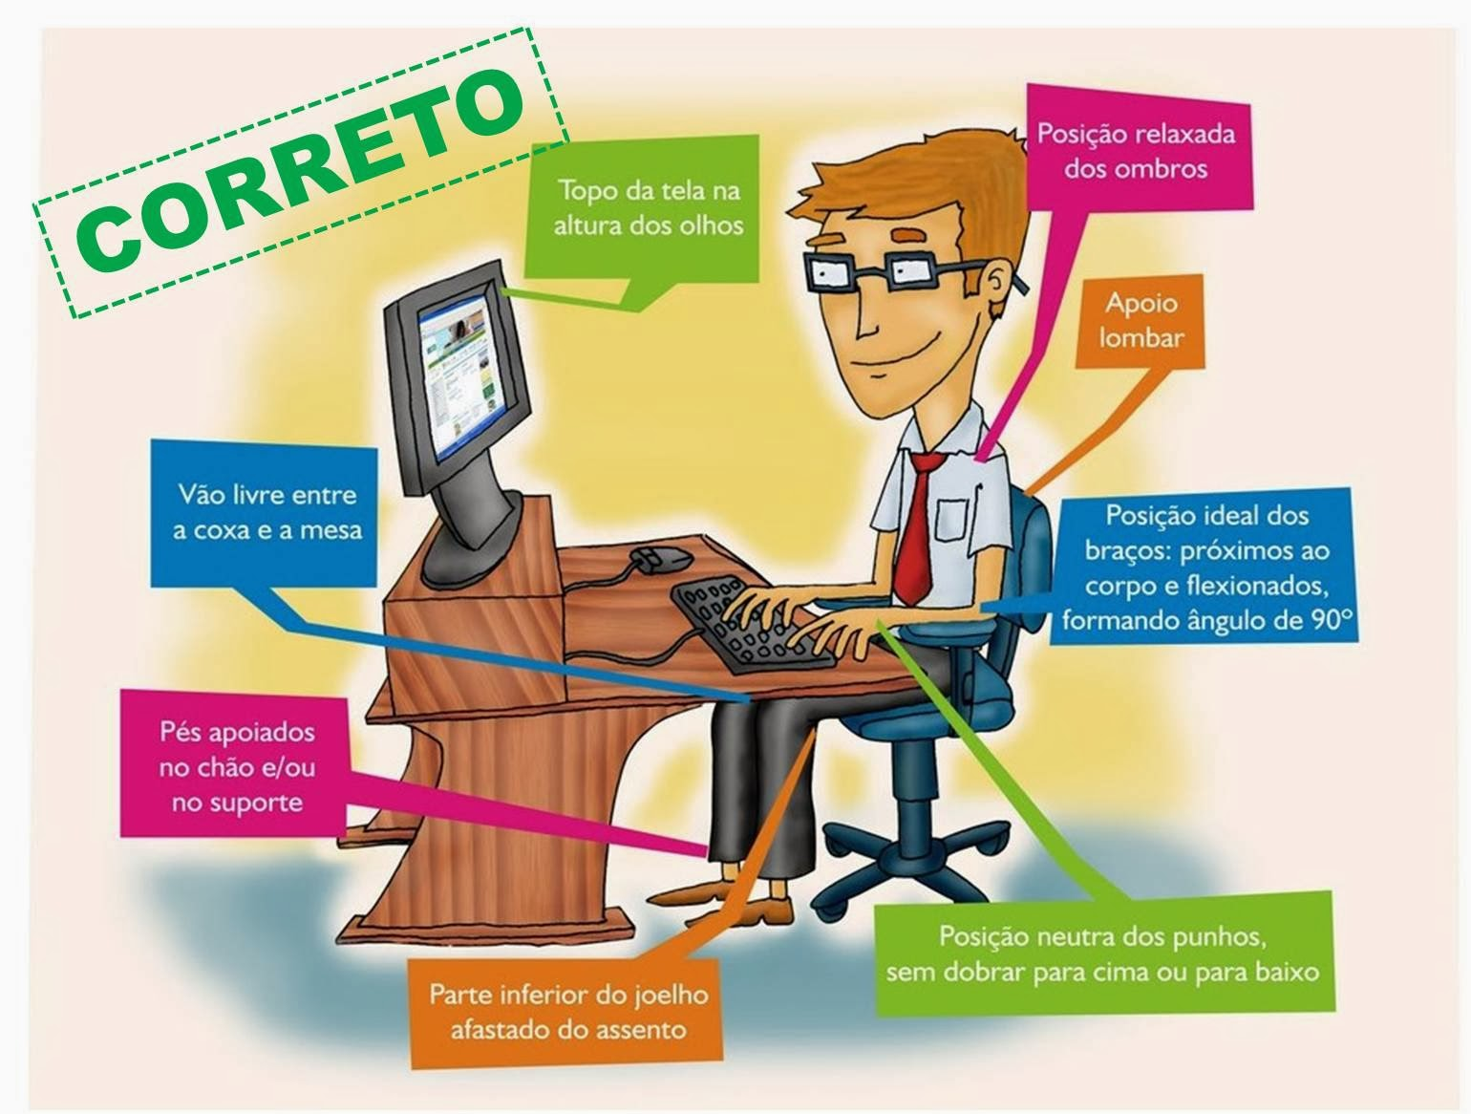
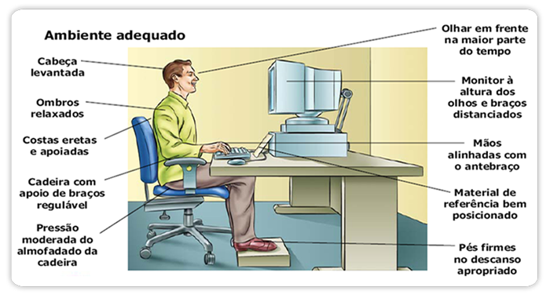
Ambiente de Trabalho Adequado

Slide 13
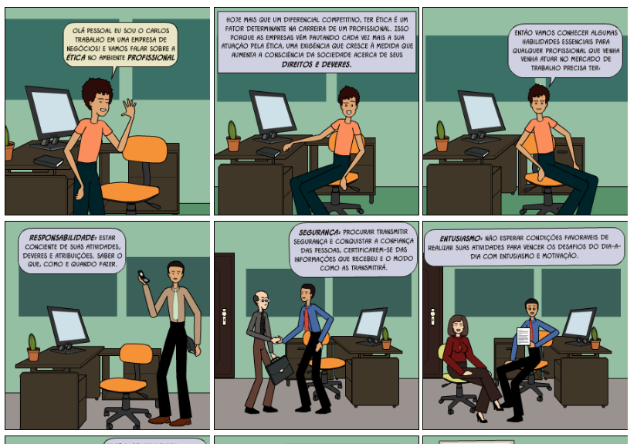
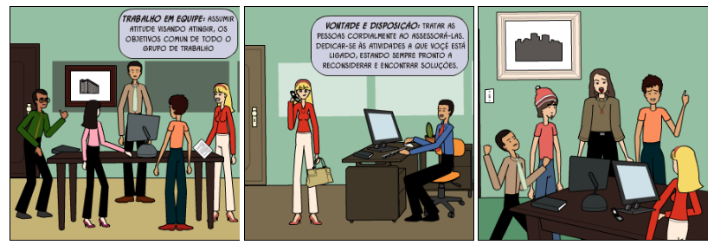
Ética no Ambiente de Trabalho

Slide 14
4º S
SENSO DE SAÚDE

Slide 15
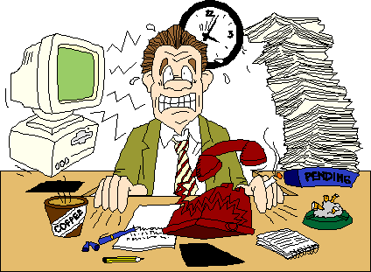
SENSO DE SAÚDE
Asseio
Saúde
Padronização
Sistematização
Nosso corpo e nossa mente também devem estar sempre limpos
Ambiente de trabalho ruim pode prejudicar a saúde mental

Slide 16
4º S
SENSO DE SAÚDE
Para aliviar a tensão no trabalho e assim não deixar de cuidar da saúde durante o dia encontramos alguns exercícios de alongamento para se fazer em casa, no carro ou no trabalho, em qualquer lugar e hora do dia.
Os exercícios de alongamento são tão importantes que algumas empresas inclusive incluem na rotina de trabalho alguns momentos destinados à chamada ginástica laboral.
A ginástica laboral corresponde a um conjunto de práticas de exercícios físicos realizados no ambiente de trabalho com o objetivo de preparar a equipe ou grupo de para o exercício do labor diário. Normalmente se baseia em técnicas de alongamento, distribuídas pelas várias partes do corpo, dos membros, passando pelo tronco, à cabeça, sendo, de ordinário, orientada ou supervisionada por um fisioterapeuta ou educador físico.
Mas, para quem infelizmente não tem o profissional para acompanhar e aplicar a ginastica laboral, o que é sempre mais interessante, segue no próximo slide alguns exercícios simples, mas importantes, para você não deixar de relaxar e alongar seus músculos durante o dia estressante de trabalho.
Benefícios:
Aumento do ânimo, concentração e disposição para executar as tarefas diárias;
Correção de vícios posturais;
Maior integração no ambiente de trabalho;
Melhora a flexibilidade e mobilidade articular;
Estimula a boas práticas de saúde e uma vida mais ativa.
Cada alongamento deve ter entre 10 e 15 segundos, uma vez que o objetivo dos exercícios não é aumentar a flexibilidade do músculo, mas sim “distensionar” a musculatura.

Slide 17
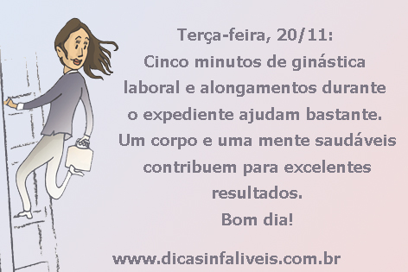
4º S
SENSO DE SAÚDE

Slide 18
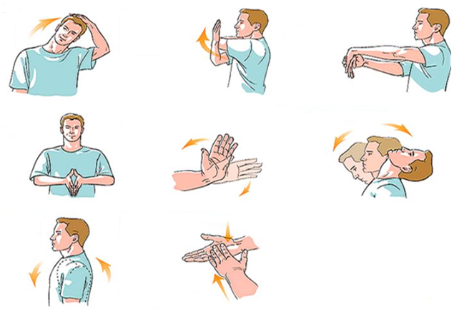
4º S
SENSO DE SAÚDE
Ginástica laboral:
pequenas atividades físicas que podem evitar lesões no trabalho
Pescoço:
Inclinar a cabeça
Para o lado, puxando-a com uma das mãos.
Manter o outro braço esticado e com a mão estendida.
Ombro:
Puxar com uma das mãos o cotovelo até sentir alongar a região posterior do ombro.
Punhos 1:
Manter um dos braços estendidos. Dobrar o punho pra baixo com
O auxílio da
Outra mão.
Repetir o mesmo
com o outro punho.
Rotação dos punhos:
Com os braços retos e para os lados, girar
Lentamente as
Mãos em círculo, trabalhando
Os punhos.
Punhos 2:
Flexionar o polegar, segurá-lo com os dedos e realizar um movimento de desvio para baixo.
Flexão das pontas dos dedos:
Com a mão direita estendida, dedos juntos e palma voltada para baixo,
forçar os dedos
Contra a palma da
mão esquerda,
mantendo a posição por
alguns segundos, e
soltá-los suavemente.
Repetir a flexão nos dedos da outra mão.
Relaxar os músculos do pescoço:
Inclinar a cabeça para a esquerda, para a direita, para a frente e para trás. Manter cada posição por alguns segundos.
Relaxar os ombros:
Com os braços soltos e com as mãos apontadas para baixo, executar um movimento giratório nos ombros para frente, por três vezes, e para trás, por também três vezes

Slide 19
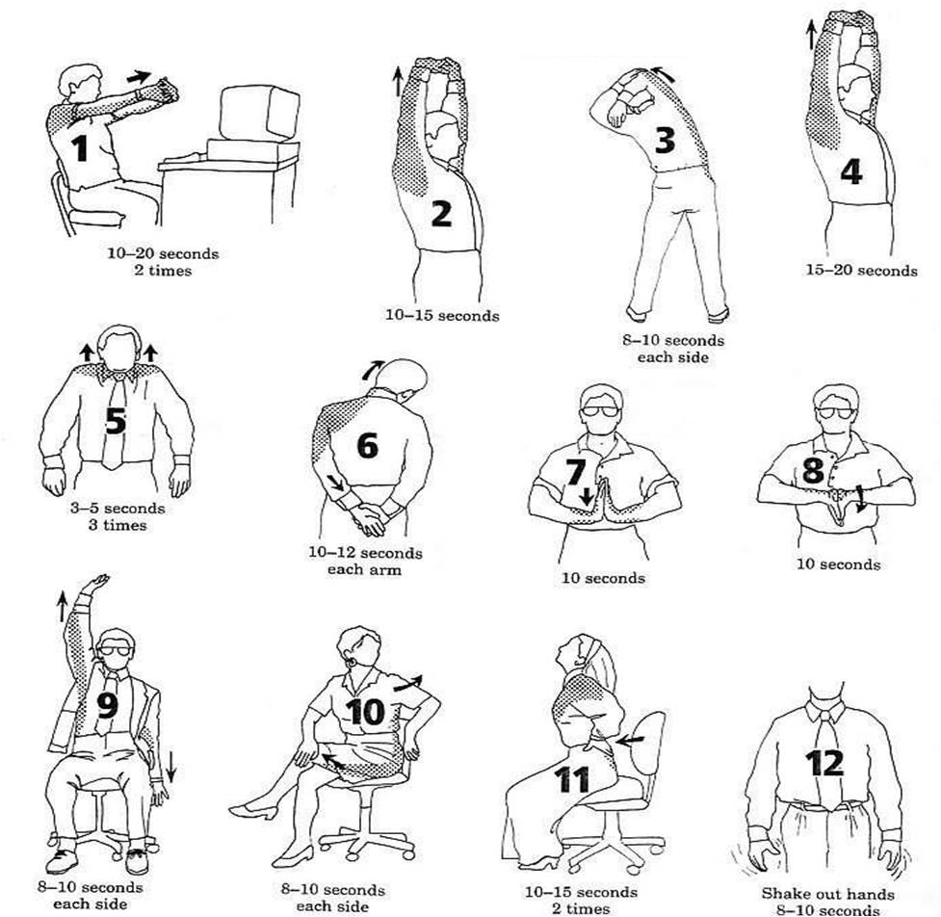
4º S
SENSO DE SAÚDE

Slide 20
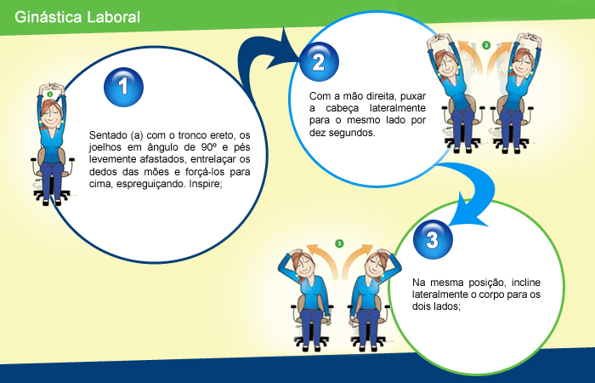
4º S
SENSO DE SAÚDE

Slide 21
4º S
SENSO DE SAÚDE
A ginástica laboral deve ser feita diariamente como atividade física ( super rápido mas com um benefício maravilhoso), realizada no local de trabalho, com exercícios de compensação por movimentos repetidos, para a ausência de movimentos e para postura incorreta no local de trabalho para evitar dores musculares e falta de circulação.
Os exercícios da ginástica laboral melhoram e previnem o surgimento da LER (Lesão por Esforço Repetitivo). Dentro dessa síndrome, existem milhares de doenças: tendinite, tenossinovite, síndrome do túnel do carpo, bursite, entre outras com a ginástica, elas diminuem.

